Slide 1

Unity Rockect
組員:張子中S09350246、許所崇F07350027

Slide 2
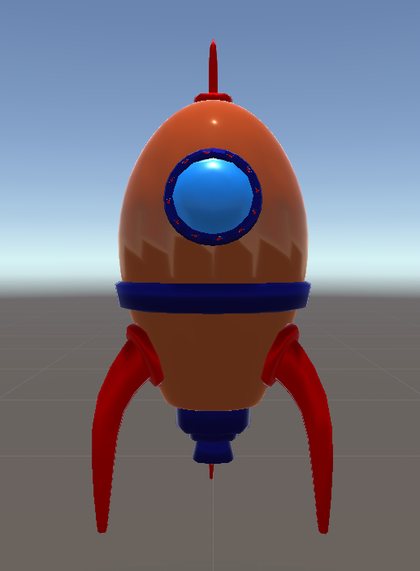
架構
Unity
Rocket 降落遊戲
遊戲目標
遊戲環境
程式套件
Baseline3
ML-agent
模型-ddpg
程式說明
訓練影片及成果
隨機
訓練過程
成果

Slide 3

1-1 Unity
Unity是一個跨2D、3Ｄ的遊戲引擎，具備有基本的物理、光線系統，除了可以用於研發電子遊戲外，Unity還廣泛用於建築視覺化、即時3D動畫等類型互動內容的創作工具。

Slide 4
2-1 遊戲目標
使用上下左右前後控制火箭，使其下方的平面上降落。
勝利條件：
接觸地面時，碰撞力道不可太大，否則失敗。
接觸地面時，若火箭角度傾斜超過60度則判定失敗。
火箭飛離地圖之外，判定失敗。
未違反以上規則，成功停留100幀，成功降落。

Slide 5
2-2 遊戲環境
初始化：每一輪開始都會把火箭重置到平面上方，並隨機設置一個切為傾斜的角度，在降落的過程中，火箭會受到隨機的力所推動（當作風）。

Slide 6
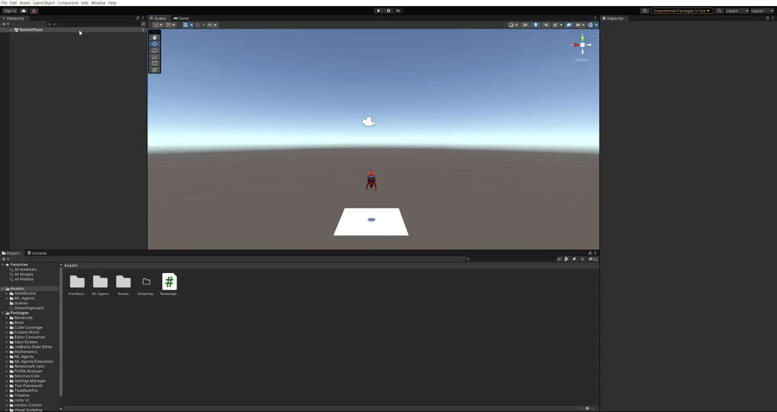
遊戲DEMO

Slide 7
3-1 Baseline3
Stable Baselines3是一個用於強化學習的Python函式庫，它是在OpenAI的Stable Baselines 2的基礎上構建的。
Stable Baselines3包含了一系列用於訓練和評估強化學習演算法的工具，其中包括：
🡪封裝了多種常用的強化學習算法，如DQN、PPO、A2C、ACER和DDPG，並提供了一個統一的接口供用戶使用。
🡪支持使用TensorFlow、PyTorch和JAX三種深度學習框架進行訓練。
🡪對於模型的訓練和推理提供了高效的分布式訓練功能。
🡪提供了一個可視化工具，可以用於追踪訓練進度，分析模型性能和檢查演算法的 參數。
🡪提供了許多定義在OpenAI Gym之上的環境，可以用於模擬各種不同的強化學習任務。
此外，Stable Baselines3還對演算法進行了優化，使其在更大和更複雜的任務中表現更好。該函式庫旨在提供一個穩定、可靠和易於使用的平臺，供研究人員和工程師在強化學習領域中進行研究和開發。

Slide 8
3-2 ML-agent
ML-Agents是一個框架，用於使用強化學習訓練智慧型代理。
它由Unity Technologies開發，旨在使深度學習技術更加容易地應用於遊戲和模擬。
ML-Agents的主要功能包括：
支援多種強化學習算法，包括基於梯度的方法（例如深度強化學習和Proximal Policy Optimization）和經驗回放強化學習算法（例如DQN和DDPG）。
可以訓練多個代理，並使用同步或異步方法進行並行訓練。
可以在Unity的3D環境中使用，並支援多種觀測和動作空間。
提供了豐富的文檔和示例，幫助開發人員快速入門並開始使用ML-Agents。
支援Python和C#兩種程式語言。
ML-Agents框架主要用於遊戲和模擬，但也可以用於其他領域。它使用TensorFlow作為深度學習後端，因此可以使用TensorFlow的眾多工具和資源。

Slide 9
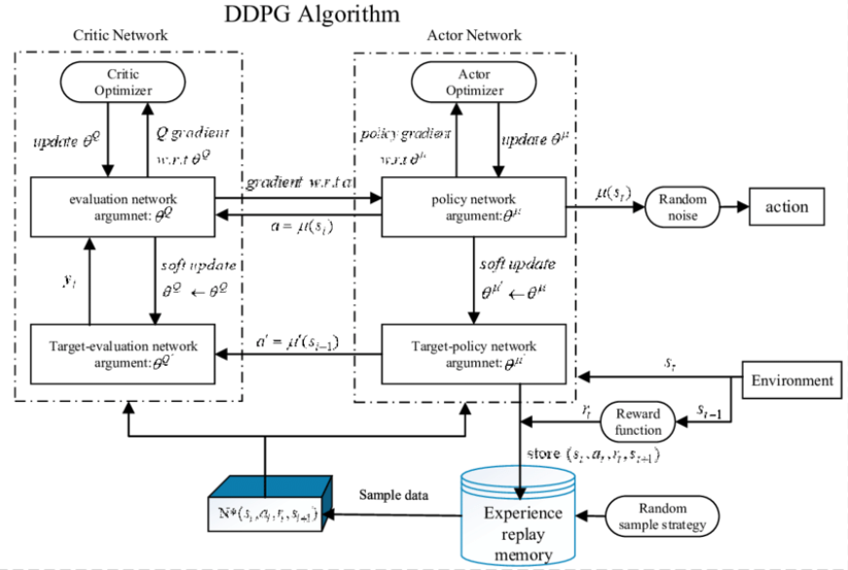
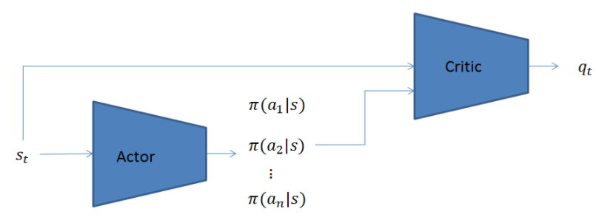
4. 模型-ddpg
DDPG-又稱為Deep Deterministic Policy Gradient，是延續著Actor-Critic的觀念而來，是融合了Actor-Critic與DQN的experience replay而演化而來的演算法，架構圖如下圖所示，一樣是有兩個網路，Critic計算動作的好壞，Actor根據Critic網路調整參數獲得更好的策略。
DDPG的經驗回放這概念也是源自於DQN網路，在訓練的過程中會持續的收集經驗，並且會設定一個buffer size，這個值代表要收集多少筆經驗，每當經驗庫滿了之後，每多一個經驗則最先收集到的經驗就會被丟棄，因此可以讓經驗庫一值保持滿的狀態並且避免無限制的收集資料造成電腦記憶體塞滿。
學習的時候則是從這個經驗庫中隨機抽取成群(batch)經驗來訓練DDPG網路，周而復始的不斷進行學習最終網路就能達到收斂狀態，請參考右 圖1 DDPG演算架構圖。
圖2 DDPG 演算架構圖

Slide 10
程式說明

Slide 11
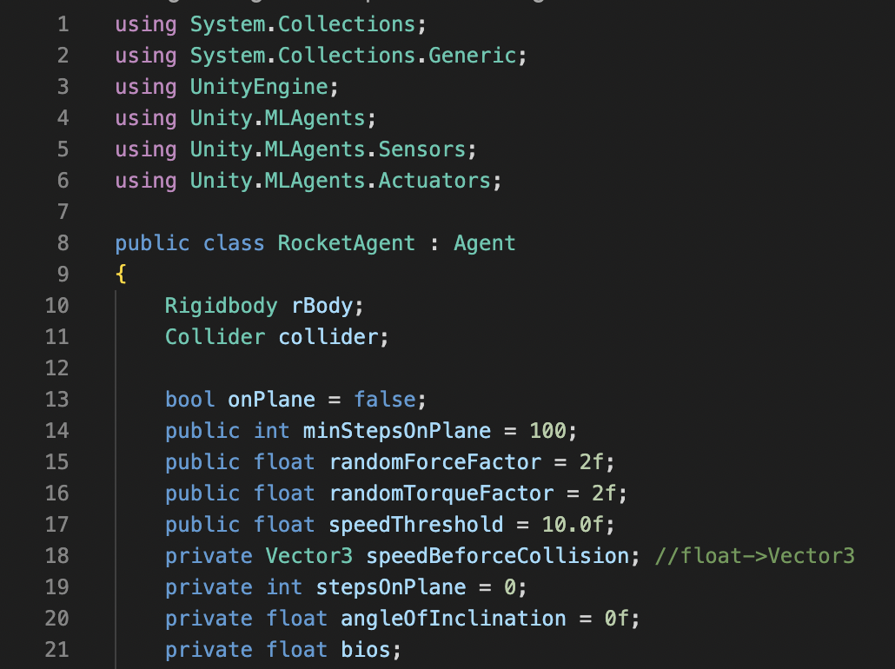

Slide 12
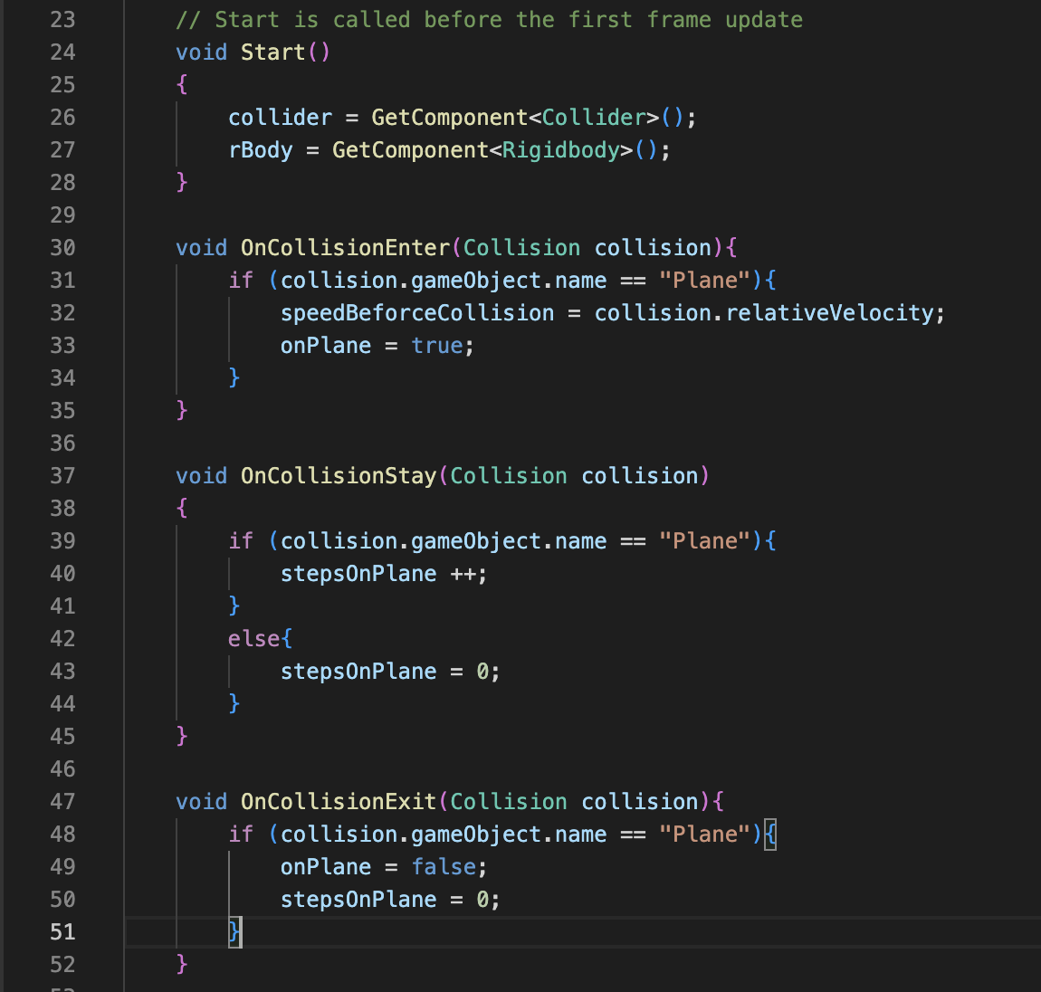

Slide 13
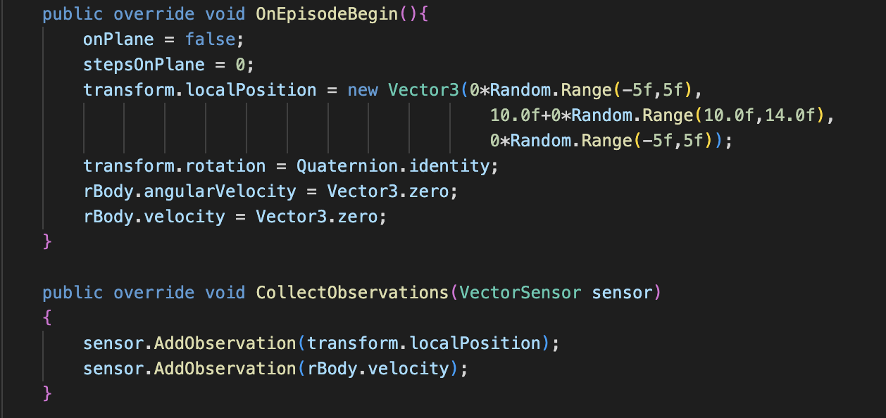

Slide 14
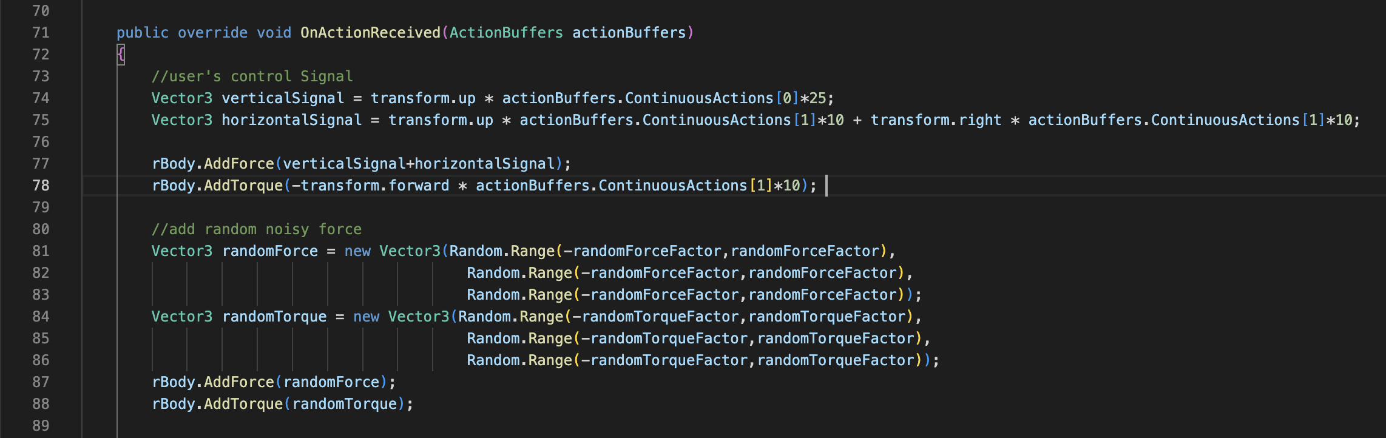

Slide 15
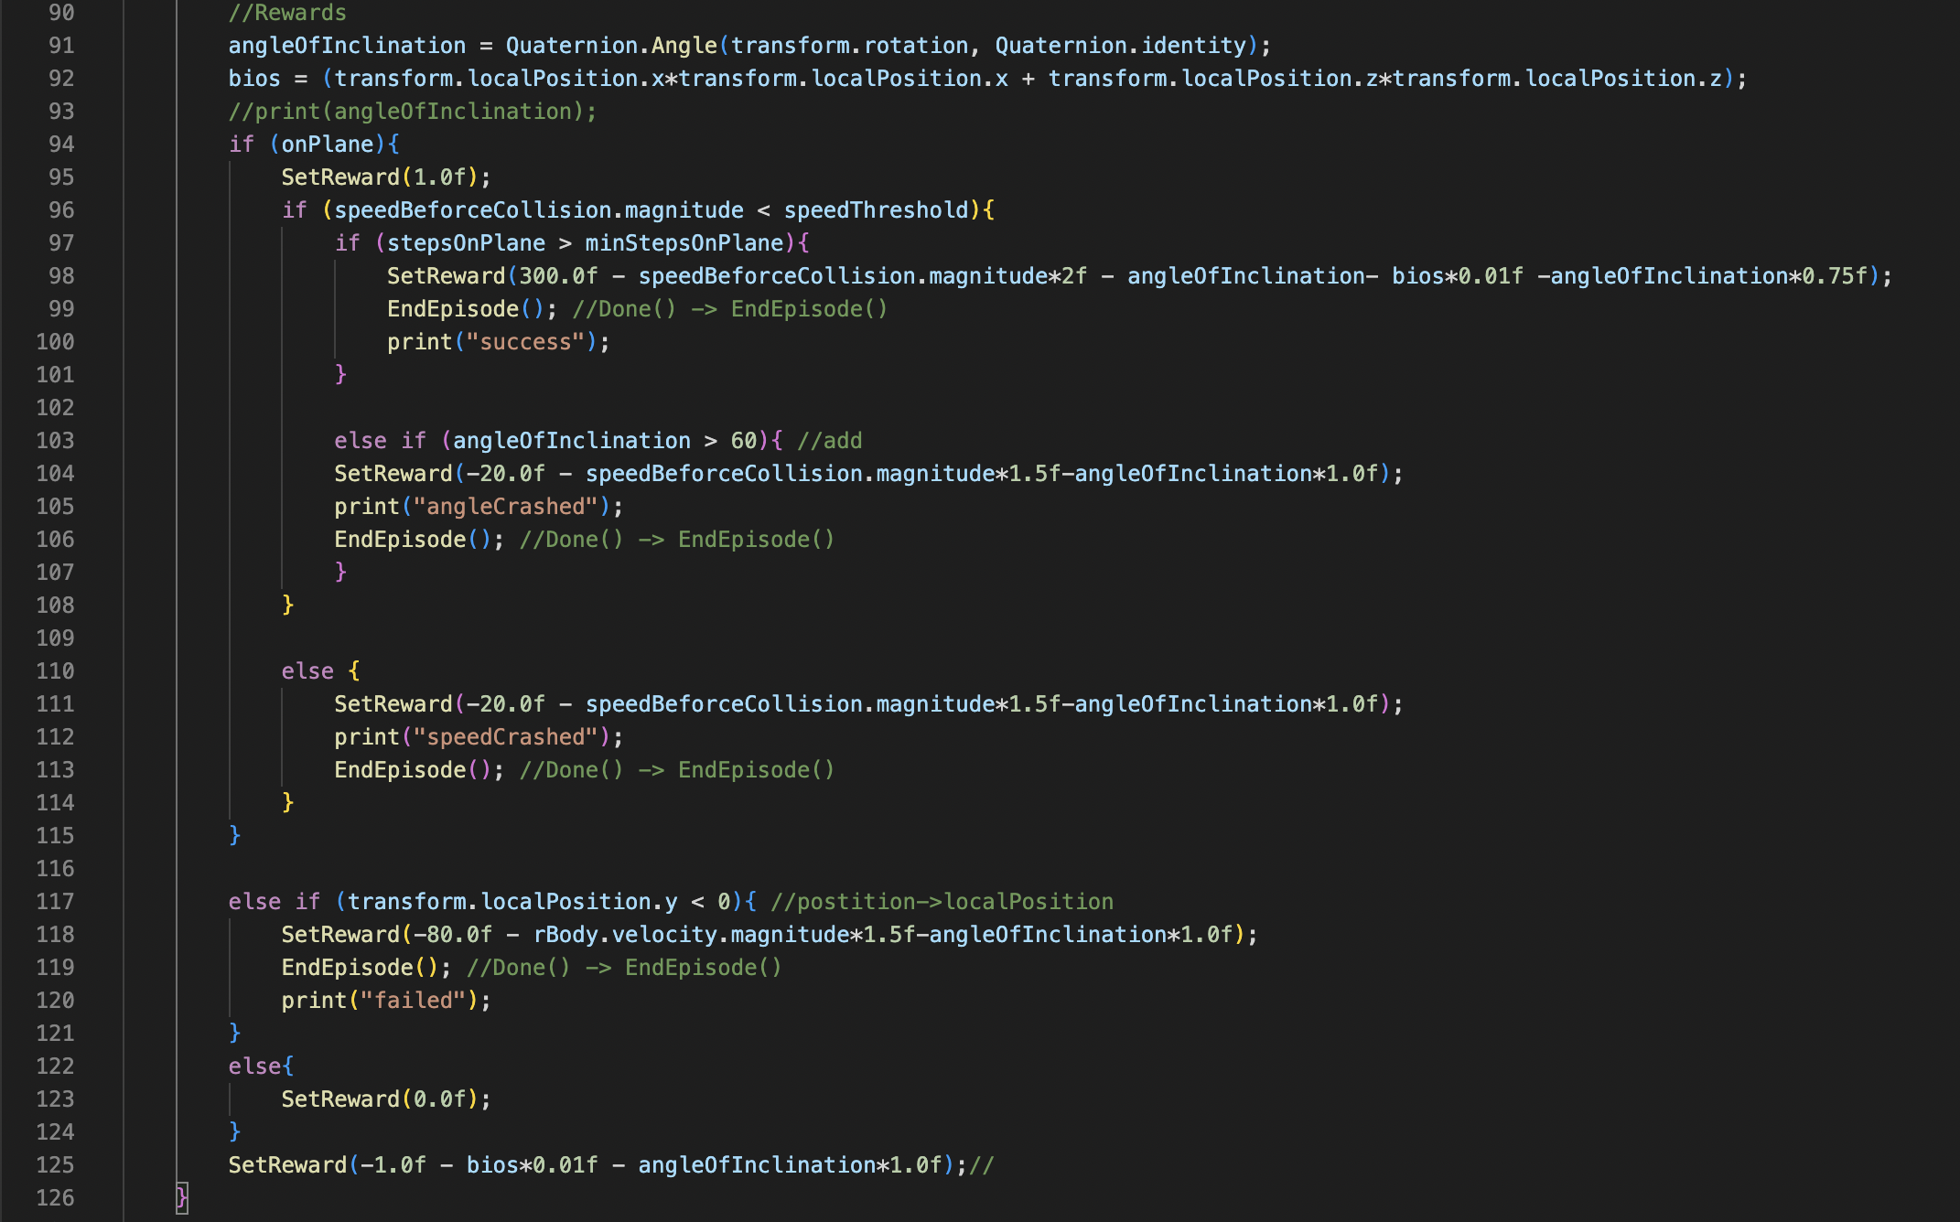

Slide 16
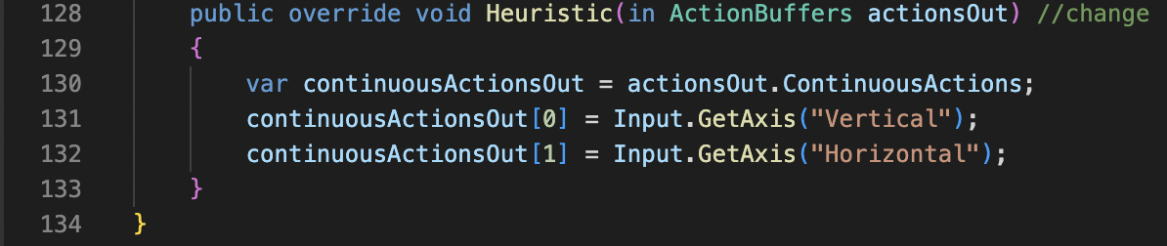

Slide 17
訓練影片及成果

Slide 18
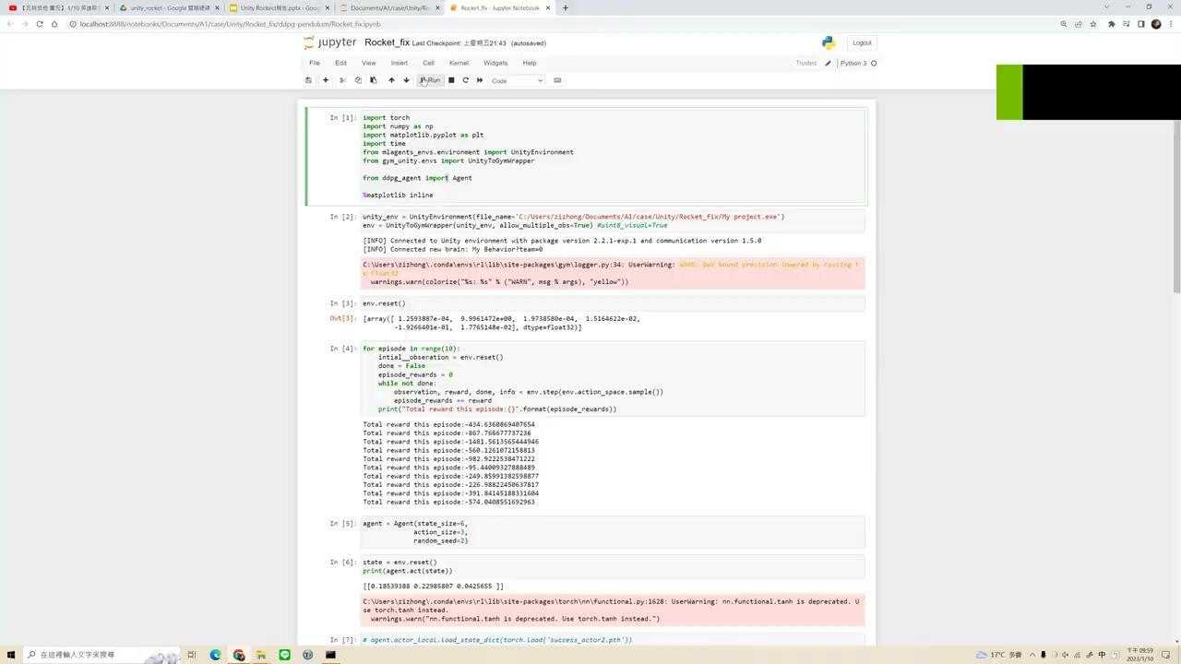
隨機

Slide 19
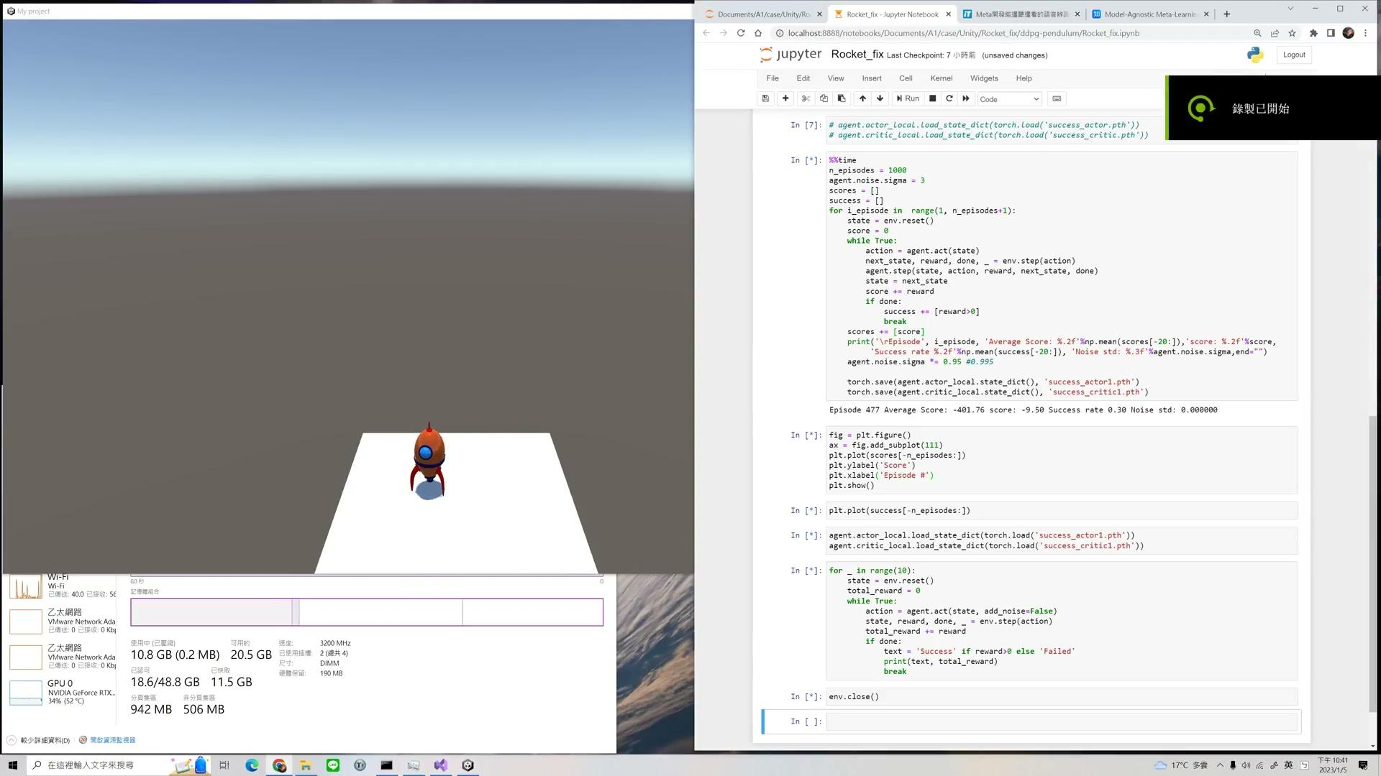
訓練過程

Slide 20
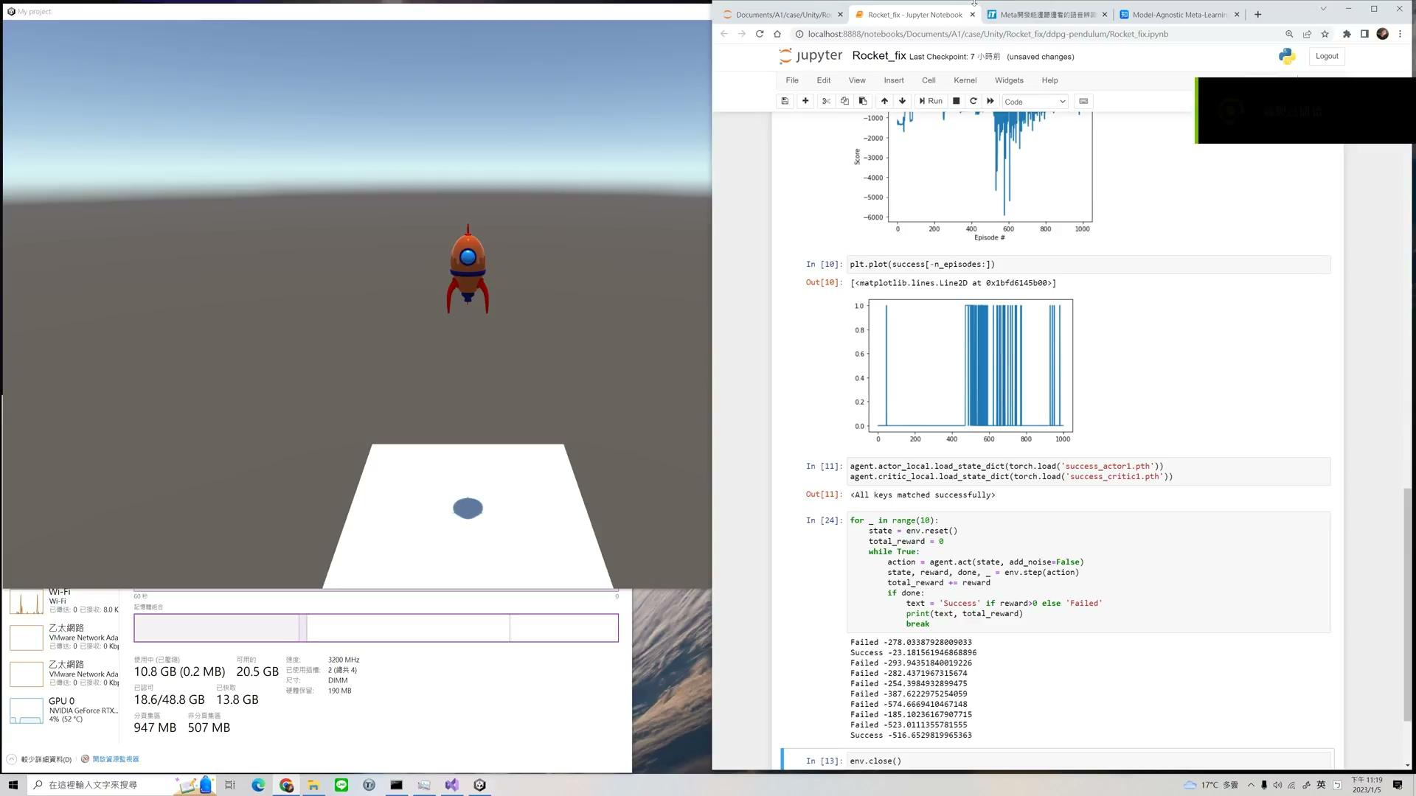
成果

